Slide 1

КОЛЛЕДЖ МИРОВОЙ ЭКОНОМИКИ
И ПЕРЕДОВЫХ ТЕХНОЛОГИЙ
Дипломный проект
«Разработка информационной системы для любителей велотуризма»
Подготовил студент: Савченко Глеб Сергеевич
Группа о-П-1123
Специальность: 09.02.07 Информационные системы и программирование
Научный руководитель: Кретов И.С.

Slide 2

Актуальность темы исследования
Многие начинающие любители велозаездов сталкиваются с проблемой поиска информации о совместных заездах. Основные источники - Telegram-каналы и «сарафанное радио». Это неудобно и сильно ограничивает развитие велокультуры.
Отсутствует единая удобная платформа, где можно быстро увидеть, кто, куда и когда планирует поездку.
Разрабатываемая система решает эту задачу: предоставляет интерактивную карту планируемых велозаездов с возможностью добавления своих GPX-маршрутов и удобной фильтрацией.
Проект создавался для решения реальной проблемы, с которой автор сталкивается лично.

Slide 3
Цель и задачи
Цель работы: Разработать удобную информационную систему для поиска и планирования совместных велозаездов на основе интерактивной карты.
Задачи:
Проанализировать проблему поиска велозаездов и сформировать требования к системе
Разработать базу данных для хранения пользователей, маршрутов и информации о заездах
Реализовать backend-часть на FastAPI с обработкой GPX-файлов
Создать удобный веб-интерфейс с интерактивной картой (Leaflet)
Реализовать авторизацию, личные кабинеты и разделение ролей (пользователи / велосообщества)
Обеспечить удобную фильтрацию заездов по дате и типу

Slide 4
Структурная схема программного продукта
Клиентская часть (Frontend):
Интерактивная карта на базе Leaflet.js
Обработка GPX-треков (leaflet-gpx)
Адаптивный интерфейс (Tailwind CSS)
JavaScript (загрузка маршрутов, фильтры, авторизация)
Серверная часть (Backend):
FastAPI (Python)
Обработка и парсинг GPX-файлов (библиотека gpxpy)
Авторизация и управление пользователями
База данных:
SQLite + SQLAlchemy ORM
Таблицы: users и rides
Хранение файлов:
GPX-маршруты — папка /uploads
Аватарки пользователей — /static/avatars
Взаимодействие между компонентами осуществляется через REST API.

Slide 5
Среда и средства разработки
Операционная система:
Windows 11
Среда разработки:
Visual Studio Code
Основные технологии и инструменты:
Backend: Python 3, FastAPI, SQLAlchemy
Frontend: HTML5, JavaScript, Leaflet.js, Tailwind CSS
База данных: SQLite
Обработка GPX: библиотека gpxpy
Дополнительно: Jinja2, passlib (bcrypt)
Разработка велась в единой среде VS Code с использованием расширений для Python, HTML/CSS/JS и Git.

Slide 6
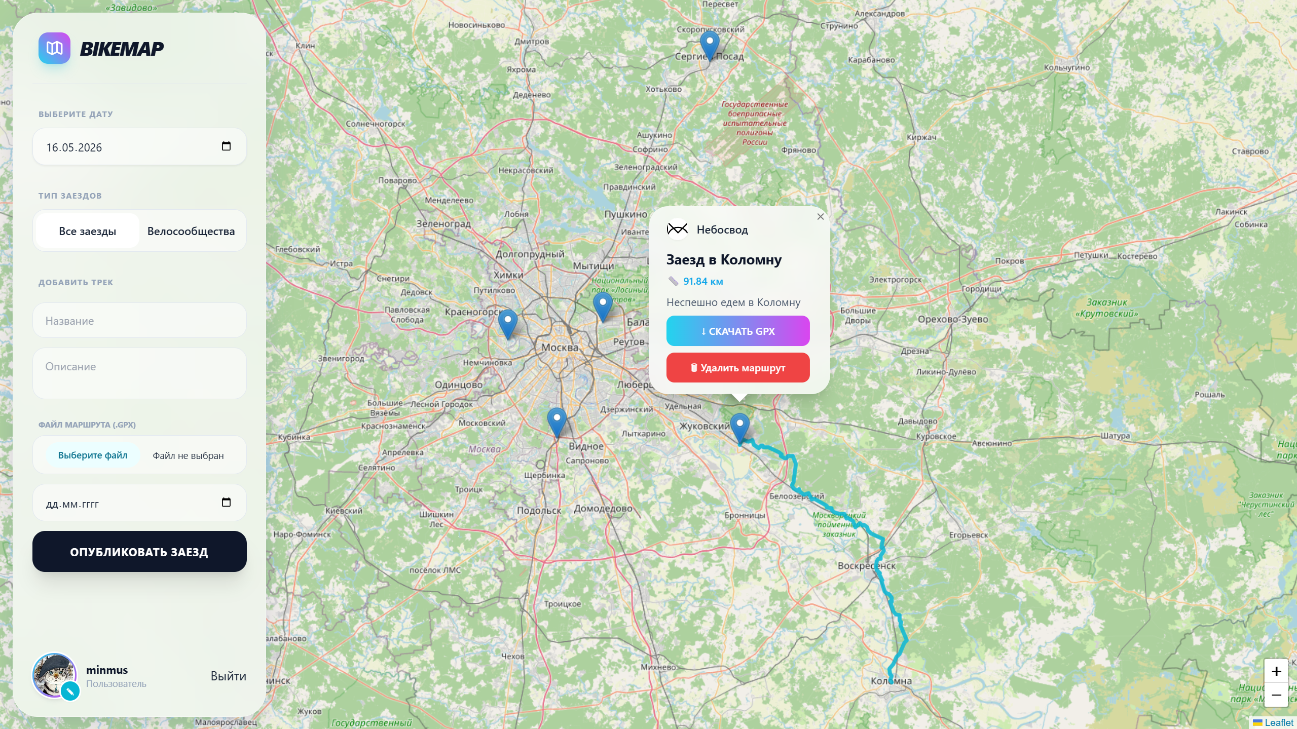
Описание разработанного продукта
Главный экран системы
Интерактивная карта с маркерами предстоящих заездов
Фильтры по дате и типу заездов (Все / Велосообщества)
Боковая панель управления

Slide 7
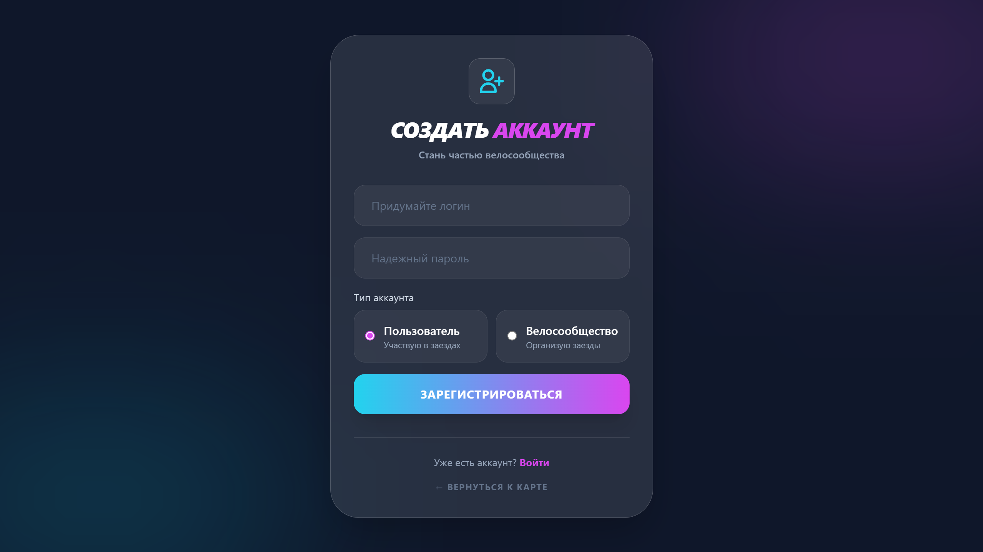
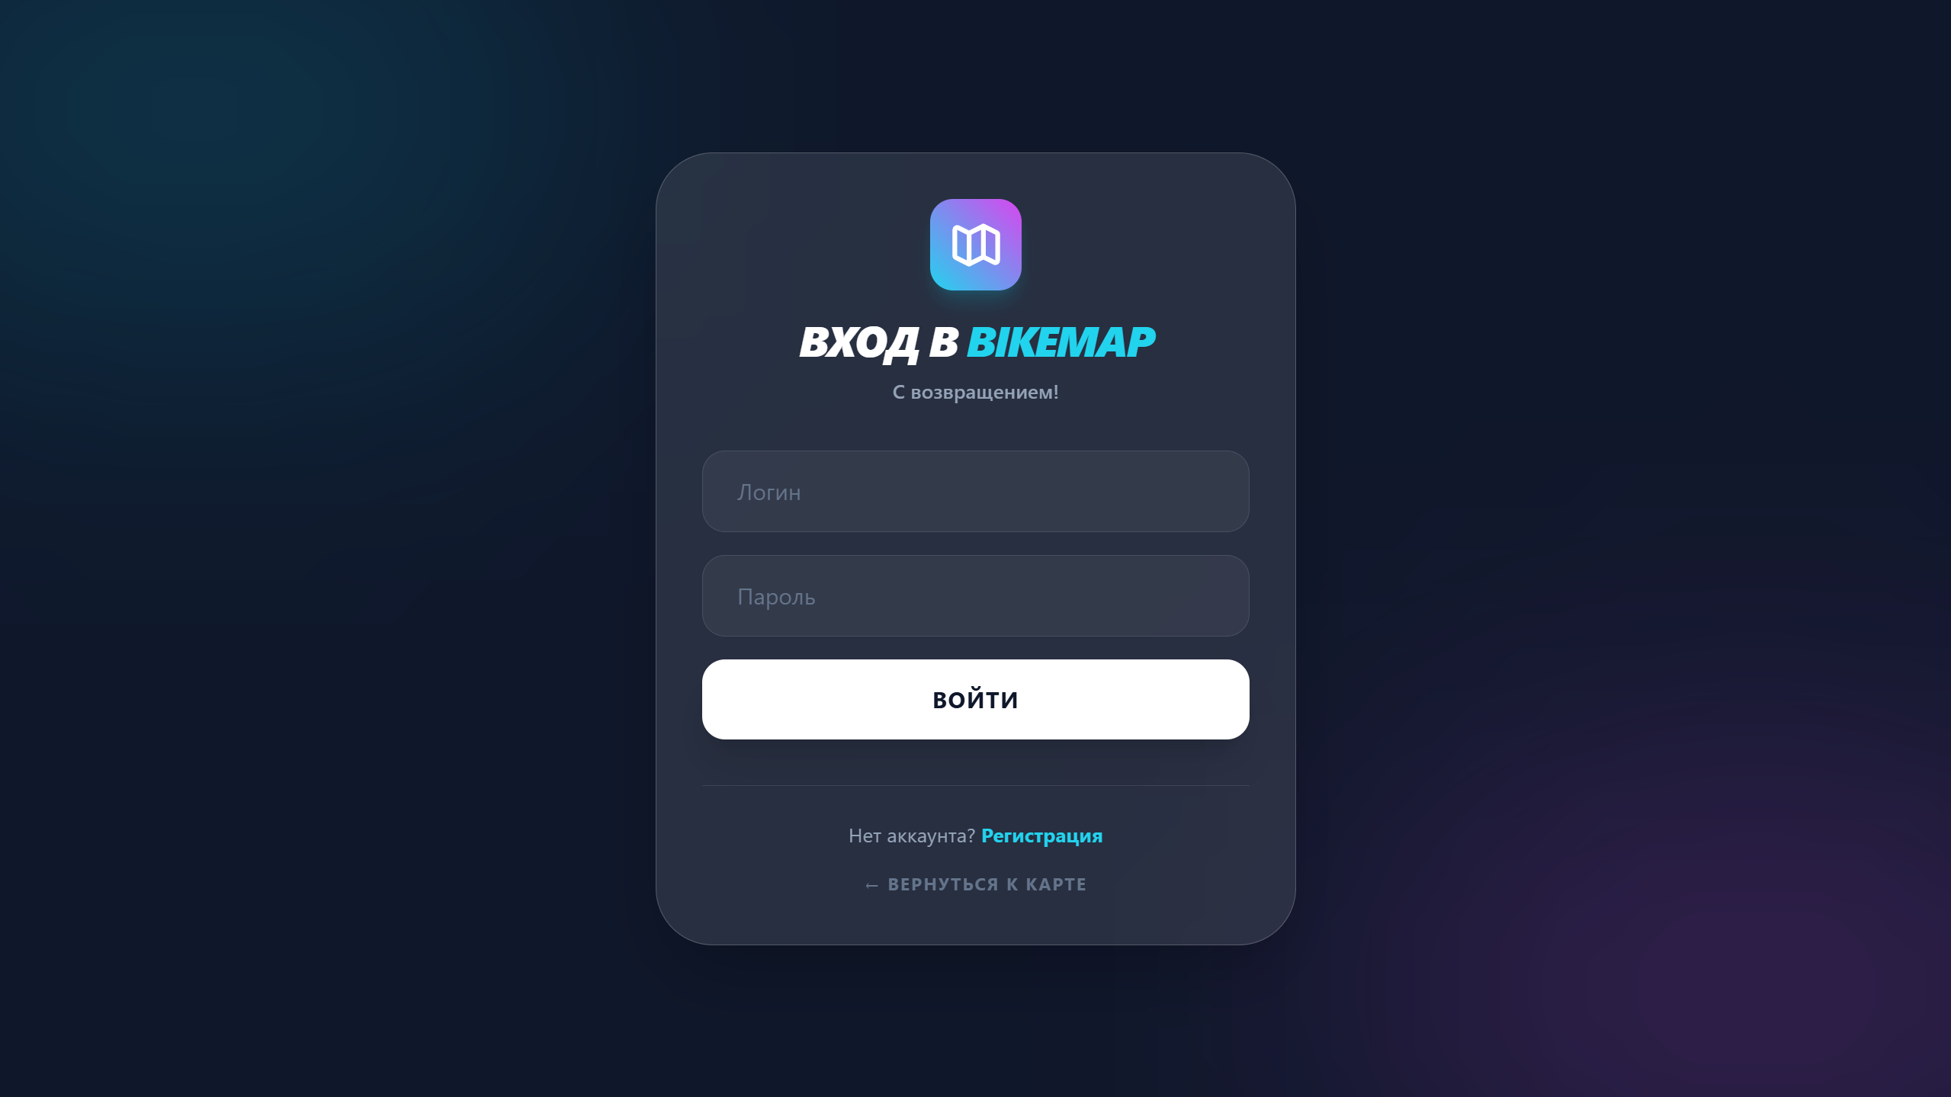

Описание разработанного продукта
Авторизация и личный кабинет
Страницы входа и регистрации
Выбор типа аккаунта (Пользователь / Велосообщество)
Личный профиль с аватаркой

Slide 8
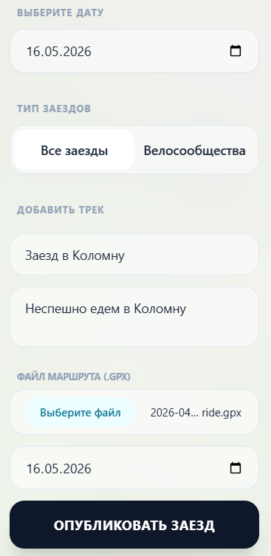
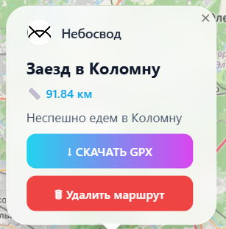
Описание разработанного продукта
Добавление нового заезда
Форма публикации маршрута
Загрузка GPX-файла
Автоматический расчёт длины и точки старта

Slide 9
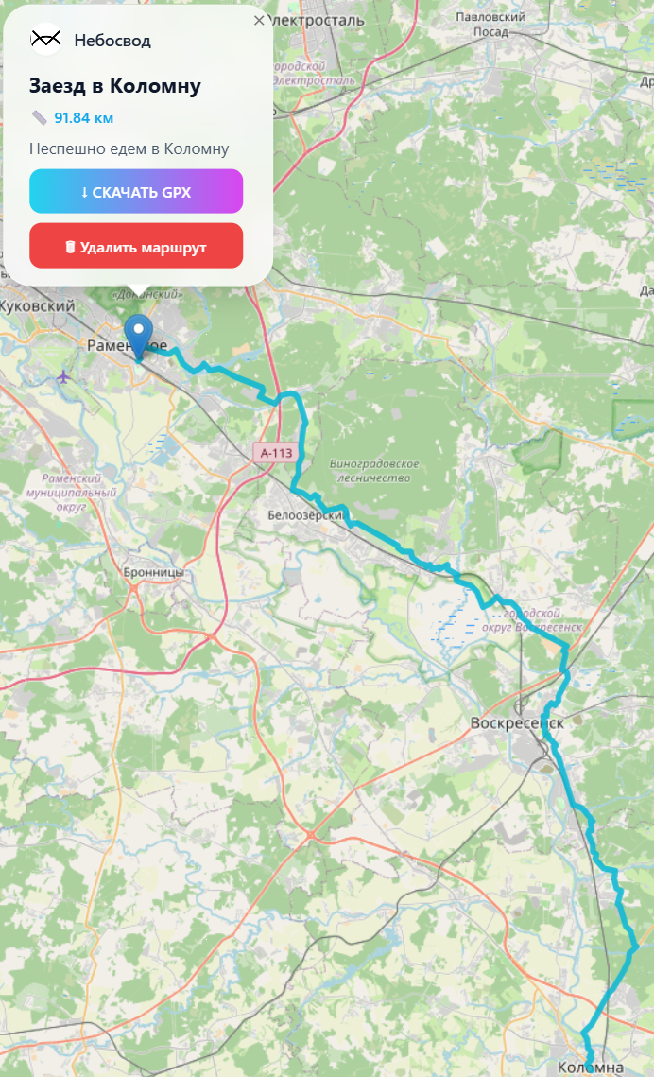
Описание разработанного продукта
Просмотр маршрута на карте
Клик по маркеру открывает подробную информацию
Отображение полного трека GPX
Данные об авторе, длине и описании

Slide 10
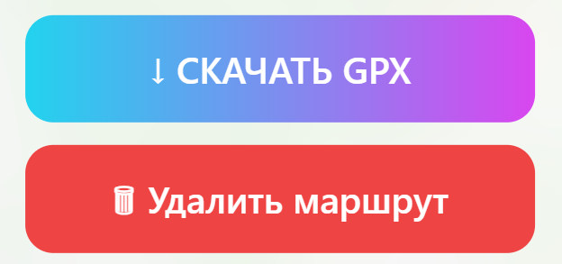
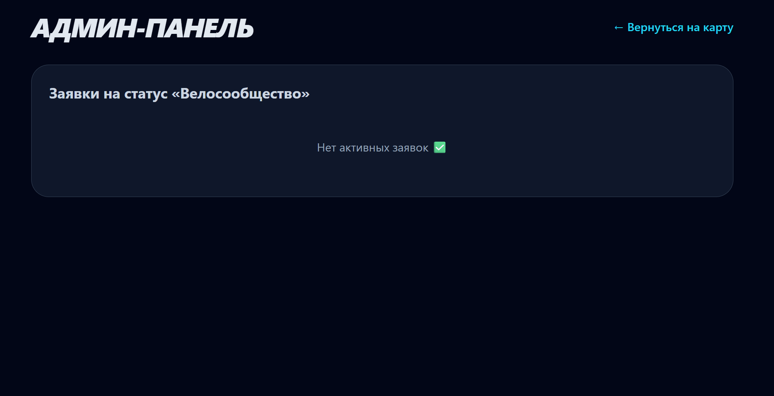
Описание разработанного продукта
Дополнительные возможности
Скачивание GPX-файла
Удаление своего маршрута
Админ-панель (одобрение сообществ)

Slide 11
Заключение
Заключение
В рамках дипломной работы была разработана информационная система для любителей велотуризма.
Основные результаты:
Реализована удобная карта планируемых велозаездов
Добавлена возможность публикации GPX-маршрутов с автоматической обработкой
Реализованы фильтры по дате и типу заездов
Внедрена система авторизации и разделение ролей
Система решает реальную проблему поиска совместных поездок и может быть использована велосообществами уже сейчас.
В дальнейшем планируется развитие: поиск по городу, комментарии, статистика и мобильная версия.

Slide 12
Список используемых источников
Список использованных источников
FastAPI Documentation — https://fastapi.tiangolo.com
Leaflet.js — JavaScript-библиотека для интерактивных карт
Официальная документация Leaflet-GPX
gpxpy — Python-библиотека для работы с GPX-файлами
SQLAlchemy ORM Documentation
Tailwind CSS Documentation
Python 3.12 Documentation
Дополнительно:
Официальная документация HTML5, CSS и JavaScript (MDN Web Docs)

Slide 13

КОЛЛЕДЖ МИРОВОЙ ЭКОНОМИКИ
И ПЕРЕДОВЫХ ТЕХНОЛОГИЙ
СПАСИБО ЗА ВНИМАНИЕ!
Савченко Глеб Сергеевич, о-П-1123

